Slide 1





Chinese K12 Education WeChat Article Search Engine
CS410 Final Project
Gelei Chen
geleic2@Illinois.edu

Slide 2



CONTENTS
Part One
Part Two
Live Demo
Installation
Try this search engine by yourself
How to install the software
Part Three
Part Four
Usage Instruction
Use Cases
How to use the software
Editors
Researchers
Investors

Slide 3





Part
one
添加标题
添加标题
Live Demo
请在此处添加具体内容，文字尽量言简意赅，简单说明即可，不必过于繁琐，注意版面美观度。
请在此处添加具体内容，文字尽量言简意赅，简单说明即可，不必过于繁琐，注意版面美观度。
添加标题
添加标题
请在此处添加具体内容，文字尽量言简意赅，简单说明即可，不必过于繁琐，注意版面美观度。
请在此处添加具体内容，文字尽量言简意赅，简单说明即可，不必过于繁琐，注意版面美观度。

Slide 4

Part
one
添加标题
01
请在此处添加具体内容，文字尽量言简意赅，简单说明即可，不必过于繁琐，注意版面美观度。
儿童教育意义
添加标题
02
请在此处添加具体内容，文字尽量言简意赅，简单说明即可，不必过于繁琐，注意版面美观度。
添加标题
03
请在此处添加具体内容，文字尽量言简意赅，简单说明即可，不必过于繁琐，注意版面美观度。

Slide 5




Part
one
儿童教育意义
添加标题
请在此处添加具体内容，文字尽量言简意赅，简单说明即可，不必过于繁琐，注意版面美观度。
请在此处添加具体内容，文字尽量言简意赅，简单说明即可，不必过于繁琐，注意版面美观度。
请在此处添加具体内容，文字尽量言简意赅，简单说明即可，不必过于繁琐，注意版面美观度。

Slide 6






Part
one
请在此处添加具体内容，文字尽量言简意赅，简单说明即可，不必过于繁琐，注意版面美观度。
儿童教育意义
请在此处添加具体内容，文字尽量言简意赅，简单说明即可，不必过于繁琐，注意版面美观度。
请在此处添加具体内容，文字尽量言简意赅，简单说明即可，不必过于繁琐，注意版面美观度。

Slide 7
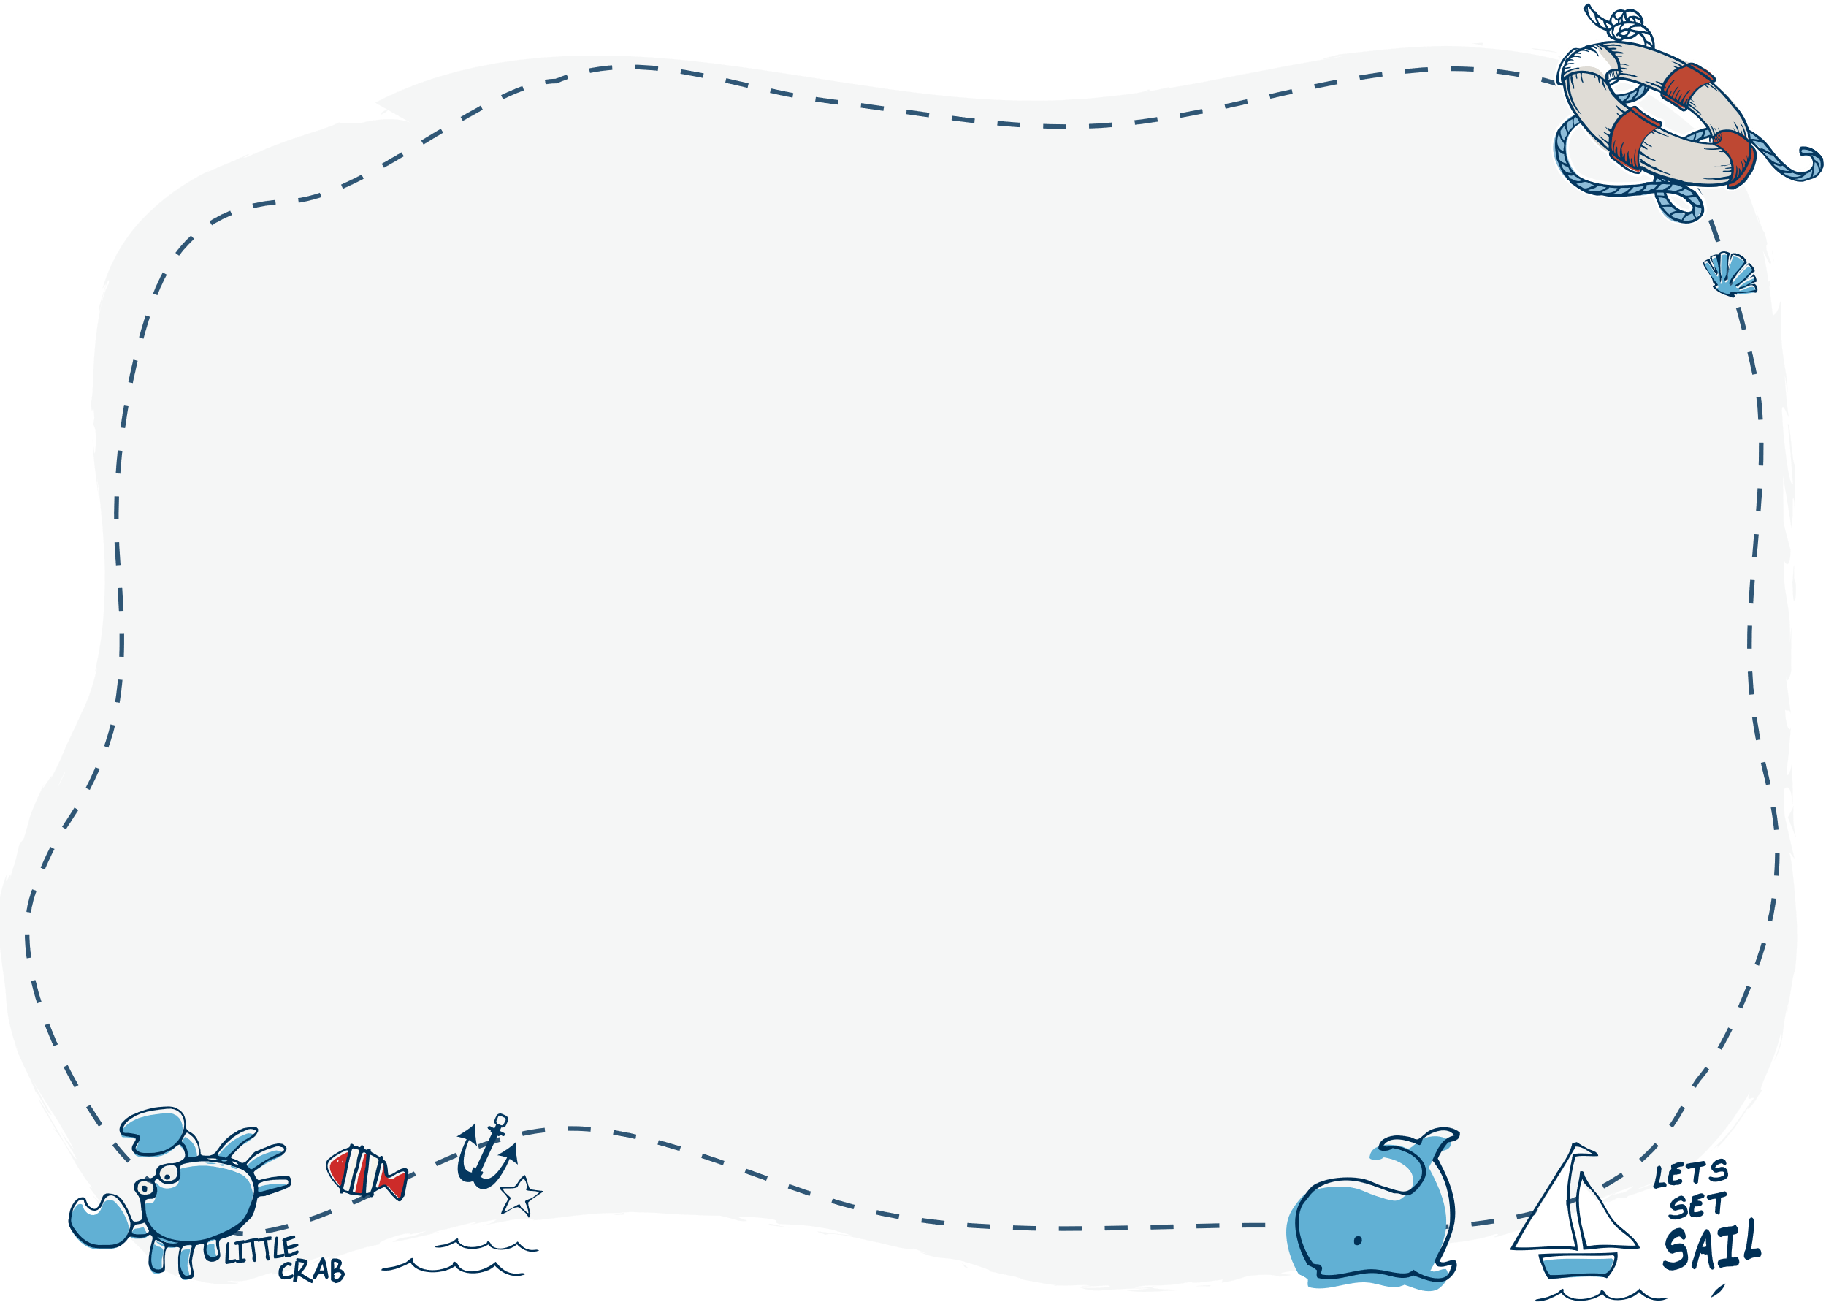



PartTwo
儿童教育过程
If your wounds have not been healed up, please wait for a short while.

Slide 8




Part
two
儿童教育过程
01 添加标题
02 添加标题
03 添加标题
请在此处添加具体内容，文字尽量言简意赅，简单说明即可，不必过于繁琐，注意版面美观度。
请在此处添加具体内容，文字尽量言简意赅，简单说明即可，不必过于繁琐，注意版面美观度。
请在此处添加具体内容，文字尽量言简意赅，简单说明即可，不必过于繁琐，注意版面美观度。

Slide 9



Part
two
添加标题
儿童教育过程
请在此处添加具体内容，文字尽量言简意赅，简单说明即可，不必过于繁琐，注意版面美观度。
添加标题
请在此处添加具体内容，文字尽量言简意赅，简单说明即可，不必过于繁琐，注意版面美观度。
添加标题
请在此处添加具体内容，文字尽量言简意赅，简单说明即可，不必过于繁琐，注意版面美观度。

Slide 10


Part
two
儿童教育过程
添加标题
添加标题
请在此处添加具体内容，文字尽量言简意赅，简单说明即可，不必过于繁琐，注意版面美观度。
请在此处添加具体内容，文字尽量言简意赅，简单说明即可，不必过于繁琐，注意版面美观度。

Slide 11

Part
two
添加标题
儿童教育过程
请在此处添加具体内容，文字尽量言简意赅，简单说明即可，不必过于繁琐，注意版面美观度。
添加标题
请在此处添加具体内容，文字尽量言简意赅，简单说明即可，不必过于繁琐，注意版面美观度。

Slide 12
PartThree
儿童教育实践
If your wounds have not been healed up, please wait for a short while.

Slide 13



Part
three
添加标题
请在此处添加具体内容，文字尽量言简意赅，简单说明即可，不必过于繁琐，注意版面美观度。
儿童教育实践
添加标题
添加标题
请在此处添加具体内容，文字尽量言简意赅，简单说明即可，不必过于繁琐，注意版面美观度。
请在此处添加具体内容，文字尽量言简意赅，简单说明即可，不必过于繁琐，注意版面美观度。

Slide 14


Part
three
请在此处添加具体内容，文字尽量言简意赅，简单说明即可，不必过于繁琐，注意版面美观度。
儿童教育实践
请在此处添加具体内容，文字尽量言简意赅，简单说明即可，不必过于繁琐，注意版面美观度。
请在此处添加具体内容，文字尽量言简意赅，简单说明即可，不必过于繁琐，注意版面美观度。

Slide 15




Part
three
添加标题
请在此处添加具体内容，文字尽量言简意赅，简单说明即可，不必过于繁琐，注意版面美观度。
儿童教育实践
添加标题
请在此处添加具体内容，文字尽量言简意赅，简单说明即可，不必过于繁琐，注意版面美观度。
添加标题
请在此处添加具体内容，文字尽量言简意赅，简单说明即可，不必过于繁琐，注意版面美观度。

Slide 16

Part
three
儿童教育实践
添加标题
添加标题
添加标题
请在此处添加具体内容，文字尽量言简意赅，简单说明即可，不必过于繁琐，注意版面美观度。
请在此处添加具体内容，文字尽量言简意赅，简单说明即可，不必过于繁琐，注意版面美观度。
请在此处添加具体内容，文字尽量言简意赅，简单说明即可，不必过于繁琐，注意版面美观度。

Slide 17
PartThree
儿童教育理念
If your wounds have not been healed up, please wait for a short while.

Slide 18

Part
four
请在此处添加具体内容，文字尽量言简意赅，简单说明即可，不必过于繁琐，注意版面美观度。
请在此处添加具体内容，文字尽量言简意赅，简单说明即可，不必过于繁琐，注意版面美观度。
儿童教育理念
请在此处添加具体内容，文字尽量言简意赅，简单说明即可，不必过于繁琐，注意版面美观度。
请在此处添加具体内容，文字尽量言简意赅，简单说明即可，不必过于繁琐，注意版面美观度。

Slide 19


Part
four
请在此处添加具体内容，文字尽量言简意赅，简单说明即可，不必过于繁琐，注意版面美观度。
添加标题
请在此处添加具体内容，文字尽量言简意赅，简单说明即可，不必过于繁琐，注意版面美观度。
添加标题
儿童教育理念

Slide 20



Part
four
儿童教育理念
点击此处添加文字
请在此处添加具体内容，文字尽量言简意赅，简单说明即可，不必过于繁琐，注意版面美观度。
点击此处添加文字
请在此处添加具体内容，文字尽量言简意赅，简单说明即可，不必过于繁琐，注意版面美观度。
点击此处添加文字
请在此处添加具体内容，文字尽量言简意赅，简单说明即可，不必过于繁琐，注意版面美观度。

Slide 21
Part
four
请在此处添加具体内容，文字尽量言简意赅，简单说明即可，不必过于繁琐，注意版面美观度。
儿童教育理念
请在此处添加具体内容，文字尽量言简意赅，简单说明即可，不必过于繁琐，注意版面美观度。
请在此处添加具体内容，文字尽量言简意赅，简单说明即可，不必过于繁琐，注意版面美观度。
请在此处添加具体内容，文字尽量言简意赅，简单说明即可，不必过于繁琐，注意版面美观度。

Slide 22



Part
four
2
3
添加标题
添加标题
请在此处添加具体内容，文字尽量言简意赅，简单说明即可，不必过于繁琐，注意版面美观度。
请在此处添加具体内容，文字尽量言简意赅，简单说明即可，不必过于繁琐，注意版面美观度。
儿童教育理念
1
添加标题
请在此处添加具体内容，文字尽量言简意赅，简单说明即可，不必过于繁琐，注意版面美观度。

Slide 23
Thanks for watching

